Slide 1


ESCUELA SUPERIOR POLITÉCNICA DEL LITORAL
FACULTAD DE ECONOMÍA Y NEGOCIOS
Proyecto de Graduación
Presentado por:
Álvaro Roberto Franco Agurto
Jaime Lenin Hurtado Sánchez
Director:
Ph.D. David Sabando Vera

Slide 2
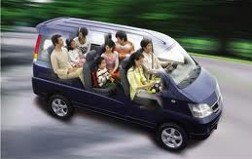
Tema
“PROYECTO DE INVERSIÓN PARA LA CREACIÓN DE UNA EMPRESA DE TRANSPORTE INTERPROVINCIAL PRIVADO DE PUERTA A PUERTA PARA LOS ESTUDIANTES DE LA ESPOL”

Slide 3

Índice
Introducción
Misión, Visión, Objetivo general y FODA
Organigrama, descripción del servicio y valores de la compañía
Investigación de mercado, método de muestreo, encuestas
Marketing, promociones y publicidad
Estudio Técnico
Estudio Financiero
Conclusiones
Recomendaciones

Slide 4
Índice
Introducción
Misión, Visión, Objetivo general y FODA
Organigrama, descripción del servicio y valores de la compañía
Investigación de mercado, método de muestreo, encuestas
Marketing, promociones y publicidad
Estudio Técnico
Estudio Financiero
Conclusiones
Recomendaciones

Slide 5
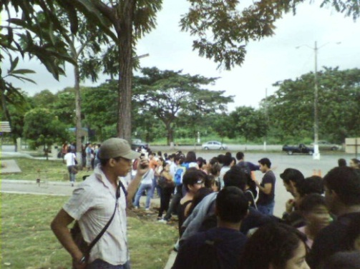

Introducción
La creciente necesidad de una educación universitaria es uno de los principales motivos para la movilización de jóvenes provenientes de ciudades pequeñas hacia las más grandes en búsqueda de una universidad de prestigio.
El medio de transporte más utilizado por los universitarios es el bus público, teniendo que utilizar en algunas ocasiones más de dos para poder llegar al campus de la Espol.
Los jóvenes que viven a más de una hora de cercanía con la universidad deben madrugar el doble para coger buses, ir a estaciones, embarcarse en otros, y poder así llegar a tiempo a clases.

Slide 6
Índice
Introducción
Misión, Visión, Objetivo general y FODA
Organigrama, descripción del servicio y valores de la compañía
Investigación de mercado, método de muestreo, encuestas
Marketing, promociones y publicidad
Estudio Técnico
Estudio Financiero
Conclusiones
Recomendaciones

Slide 7

Misión
Desarrollarnos, posicionarnos y consolidarnos como una empresa reconocida y líder en la prestación de servicios de transporte privado de puerta a puerta interprovincial para estudiantes universitarios

Slide 8

Visión
Ser la empresa líder en los servicios que ofrecemos, manteniendo un nivel de exigencia y con procesos de mejora continua en todos los aspectos pertinentes y superar constantemente las expectativas de nuestros clientes

Slide 9

Objetivo General
“Realizar un estudio sobre la creación de una empresa de transporte interprovincial privado de puerta a puerta en beneficio de los estudiantes universitarios de la Espol”

Slide 10


FODA
FORTALEZAS
- Servicio innovador de transporte privado de puerta a puerta
-Transportación exclusiva para estudiantes universitarios
-Unidades de lujo con sistema de localización satelital
OPORTUNIDADES
- Captación de mercado estudiantil que necesita optimizar tiempo al momento de retornar a su domicilio
- Modelo del negocio expandible a otras universidades de la ciudad de Guayaquil
- No existe competencia directa
DEBILIDADES
- Precios no asequibles para toda la población objetivo
- Poca acogida de nuestro servicio
- No poder llegar a todas las ciudades del país donde residan los estudiantes universitarios
AMENZAS
- Posible creación de empresas privadas similares ajenas o de la propia universidad
- Aumento en la gasolina, repuesto mecánicos, etc.
-Barreras legales para el ingreso de la nueva compañía de transporte

Slide 11
Índice
Introducción
Misión, Visión, Objetivo general y FODA
Organigrama, descripción del servicio y valores de la compañía
Investigación de mercado, método de muestreo, encuestas
Marketing, promociones y publicidad
Estudio Técnico
Estudio Financiero
Conclusiones
Recomendaciones

Slide 12
Organigrama
Gerente general
Contador
Jefe de rutas
Recepcionista del call center
Secretaria
Chofer 1
Chofer 2
Chofer 3
Chofer 4
Mensajero
Chofer 5
Ayudante de Ruta 1
Ayudante de Ruta 2
Elaborado por: autores.

Slide 13
Descripción del Servicio
Utilizaremos furgonetas con capacidad para transportar tanto 7 como 17 pasajeros
Deberán los usuarios realizar una reservación previa llamando a nuestras oficinas para ser colocados en una ruta
Los estudiantes serán recogidos en su residencia en la ciudad de Guayaquil o en la Espol, o viceversa si es de retorno
Se brindará un snack y bebida para la comodidad durante el viaje
El lugar de destino será el indicado por los usuarios

Slide 14

Valores de la compañía y empleados
Puntualidad
Compromiso
Confianza
Respeto
Profesionalismo

Slide 15
Índice
Introducción
Misión, Visión, Objetivo general y FODA
Organigrama, descripción del servicio y valores de la compañía
Investigación de mercado, método de muestreo, encuestas
Marketing, promociones y publicidad
Estudio Técnico
Estudio Financiero
Conclusiones
Recomendaciones

Slide 16

Investigación de Mercados
Plan de Muestreo
Definición de la Población
La población son los conjuntos de elementos que poseen la información
Elemento
Estudiantes politécnicos que no sean originarios de la ciudad de Guayaquil
Unidad de Muestreo
Personas clase media baja, media alta, y alta
El número total de estudiantes de pregrado de la Escuela Superior Politécnica del Litoral es 8757, donde aproximadamente el 30% proviene de lugares diferentes a la ciudad de Guayaquil. Siento nuestra población objetivo de 2627 alumnos.

Slide 17
Elaborado por autores

Slide 18
Método de Muestreo
• Selección
El método elegido para la obtención de la muestra es el “Muestreo por estratificación”.
• Descripción de la aplicación del método
Un muestreo aleatorio estratificado es aquel en el que se divide la población de N individuos, en k subpoblaciones o estratos, atendiendo a criterios que puedan ser importantes en el estudio, de tamaños respectivos N1 a Nk.
Seleccionamos este método ya que para este proyecto nos interesa estudiar una serie de subpoblaciones (en este caso dependiendo de la ciudad de origen) de la población politécnica, siendo importante que en la muestra se de representación de todos y cada uno de los estratos considerados. El muestreo aleatorio simple no nos garantiza que tal cosa ocurra. Para evitar esto, se saca una muestra de cada uno de los estratos.

Slide 19
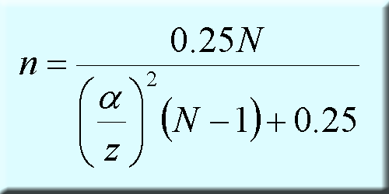

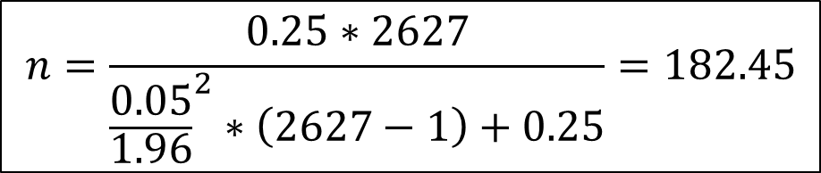
Supuestos:
N : es el tamaño de la población y Alfa es el valor del error tipo 1
Z : es el valor del número de unidades de desviación estándar para una prueba de dos colas con una zona de rechazo igual alfa.
0.25 : es el valor de p² que produce el máximo valor de error estándar, esto es p = 0.5
n: es el tamaño de la muestra.
$$n=\frac{0.25∗2627}{{\frac{0.05}{1.96}}^{2}∗\left(2627−1\right)+0.25}=182.45$$
El valor que toma la fórmula para el error alfa, es del 5 % (0.05) con un nivel de confianza de 95 % (0.95) lo que equivale a un valor de z de 1.959963985 (a nivel práctico 1.96).
Numero de encuestas a Realizar 200

Slide 20
Determinación de los Estratos
PROVINCIAS DE LA COSTA | Ingreso de estudiantes (Datos 2009) | % | Número de encuestas x Estrato
Otros cantones del Guayas | 183 | 0,41 | 82
El Oro | 92 | 0,20 | 40
Los Ríos | 69 | 0,15 | 30
Santa Elena | 62 | 0,14 | 28
Manabí | 34 | 0,08 | 16
Esmeraldas | 9 | 0,02 | 4
TOTAL | 449 | 200 | 200
Elaborado por: autores.

Slide 21
Encuestas tabuladas
Pregunta # 4
Indique su ciudad de origen

Slide 22
Pregunta # 6
Mediante que medio de transporte usted se moviliza diariamente?

Slide 23

Pregunta # 8
Frecuencia mensual de viaje a ciudad de origen

Slide 24
Pregunta # 11
Número de buses para llegar a ciudad de origen

Slide 25
Pregunta # 13
Factores que afectan la transportación de los encuestados

Slide 26
Pregunta # 14
Utilizaría el servicio de transporte de puerta a puerta?

Slide 27
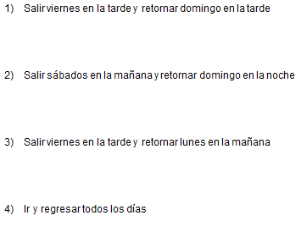
Pregunta # 15
Ruta de preferencia

Slide 28
Índice
Introducción
Misión, Visión, Objetivo general y FODA
Organigrama, descripción del servicio y valores de la compañía
Investigación de mercado, método de muestreo, encuestas
Marketing, promociones y publicidad
Estudio Técnico
Estudio Financiero
Conclusiones
Recomendaciones

Slide 29

Marketing
El marketing estratégico es uno de los pilares fundamentales para el desarrollo de la empresa ya que se lo utiliza para captar un mayor número de clientes, incentivar las ventas, dar a conocer nuestras rutas de transporte y así lograr una mayor cobertura nuestros servicios para poder posicionarnos en el mercado Espol.

Slide 30

Promociones y Publicidad
Redes Sociales.- Dar a conocer nuestro nuevo servicio a través de las redes sociales como lo son Facebook y Twitter.
Publicaciones en Revistas.- Hacer publicaciones en diversas revistas universitarias como por ejemplo: Revista Focus de la ESPOL.
Volantes.- Creación de volantes las cuales serán repartidas en la universidad para así dar a conocer esta nueva empresa.
Pulseras.- Podemos entregar pulseras con el nombre y logo de nuestra empresa para así darnos a conocer entre los estudiantes de la Escuela Superior Politécnica del Litoral.

Slide 31


Formas de estimular el interés de uso de nuestro servicio
Promoción por inauguración, lo cual puede contar con un descuento.
Ofrecer extras mientras usan de nuestros servicios como piqueos durante el transporte.
Paquetes promocionales para grupos de personas, etc.
Facilidades de pagos, utilización de tarjetas de crédito
Tarifas especiales para clientes frecuentes
Descuentos en días especiales, día de la madre, día del padre, etc.

Slide 32
Índice
Introducción
Misión, Visión, Objetivo general y FODA
Organigrama, descripción del servicio y valores de la compañía
Investigación de mercado, método de muestreo, encuestas
Marketing, promociones y publicidad
Estudio Técnico
Estudio Financiero
Conclusiones
Recomendaciones

Slide 33

ESTUDIO TECNICO

Slide 34


UNIDADES
Chevrolet Van N200
                Kia Grand Pregio

Slide 35
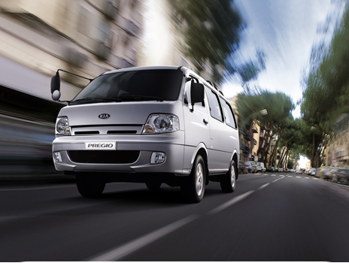
Balance de Maquinarias
Maquinaria | Cantidad | Costo unitario ($) | Costo total ($) | Vida útil
Van N200 Chevrolet | 2 | 14.890 | 29.780 | 5
Van Kia Pregio Grand | 3 | 29.990 | 89.970 | 5
 | Inversión Total |  | 119750
Elaborado por: autores.

Slide 36
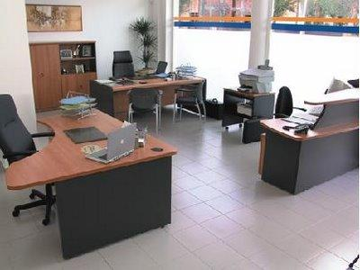
Balance de Equipos
Equipos de oficina | Cantidad | Costo Unitario ($) | Costo Total ($)
Computador | 3 | 500 | 1500
Impresora | 2 | 50 | 100
Teléfono | 3 | 25 | 75
Radios | 6 | 80 | 480
Escritorio | 3 | 20 | 60
Silla | 7 | 14.99 | 104.93
Aire Acondicionado | 1 | 400 | 400
Total ($) |  | 1089.99 | 2719.93
Elaborado por: autores.

Slide 37


Factores de Localización
Seguridad
Parqueo
Vía de Acceso
Fluidez Vial
Cercanía de mercado
Disponibilidad de espacio
Disponibilidad de Servicios Básicos

Slide 38
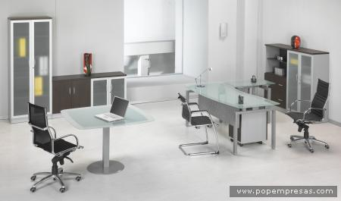
Estudio Técnico
Evaluación de la Localización
Método Cualitativo por Puntos
 |  | NORTE |  | CENTRO |  | SUR
FACTOR | Peso | Calificación | Ponderación | Calificación | Ponderación | Calificación | Ponderación
Seguridad | 0,19 | 7 | 1,33 | 7 | 1,33 | 5 | 0,95
Parqueo | 0,12 | 8 | 0,96 | 5 | 0,6 | 7 | 0,84
Vía de Acceso | 0,08 | 9 | 0,72 | 6 | 0,48 | 6 | 0,48
Fluidez vial | 0,07 | 5 | 0,35 | 4 | 0,28 | 6 | 0,42
Cercanía de Mercado | 0,1 | 7 | 0,7 | 7 | 0,7 | 4 | 0,4
Disponibilidad de Espacio | 0,24 | 8 | 1,92 | 5 | 1,2 | 7 | 1,68
Disponibilidad de agua, energía y otros suministros | 0,2 | 9 | 1,8 | 8 | 1,6 | 7 | 1,4
Totales | 100% |  | 7,78 |  | 6,19 |  | 6,17
Elaborado por: autores.

Slide 39
Índice
Introducción
Misión, Visión, Objetivo general y FODA
Organigrama, descripción del servicio y valores de la compañía
Investigación de mercado, método de muestreo, encuestas
Marketing, promociones y publicidad
Estudio Técnico
Estudio Financiero
Conclusiones
Recomendaciones

Slide 40

ESTUDIO FINANCIERO

Slide 41
GASTOS ADMINISTRATIVOS / ORGANIZACIÓN
FINANCIERO
Nº de Personas | Funciones que desempeñan | Costo por empleado | Costo mensual total | Costo anual total
1 | Gerente General | $ 700,00 | $ 700,00 | $ 8.400,00
1 | Contador | $ 600,00 | $ 600,00 | $ 7.200,00
1 | Jefe de Rutas | $ 500,00 | $ 500,00 | $ 6.000,00
1 | Recepcionista del Call Center | $ 300,00 | $ 300,00 | $ 3.600,00
1 | Secretaria | $ 300,00 | $ 300,00 | $ 3.600,00
1 | Mensajero | $ 300,00 | $ 300,00 | $ 3.600,00
5 | Chofer | $ 450,00 | $ 2.250,00 | $ 27.000,00
2 | Ayudante de Ruta | $ 300,00 | $ 600,00 | $ 7.200,00
13 | TOTAL GASTOS | $ 3.450,00 | $ 5.550,00 | $ 66.600,00
GASTOS PUBLICIDAD
PUBLICIDAD
TIPO | UNID. ANUALES | COST. UNITARIO | COST. ANUAL
Redes Sociales | 1 | $ 0,00 | $ 0,00
Publicaciones en Revistas | 12 | $ 400,00 | $ 4.800,00
Volantes | 10000 | $ 0,02 | $ 200,00
Pulseras | 1000 | $ 0,10 | $ 100,00
TOTAL PUBLICIDAD |  |  | $ 5.100,00
Elaborado por: autores.
Elaborado por: autores.

Slide 42
INVERSIONES
COSTOS DIRECTOS
Movilización (Combustible) | $ 3.800,00
Mantenimiento Vehículo | $ 650,00
TOTAL COSTOS DIRECTOS | $ 4.450,00
COSTOS INDIRECTOS
Energía eléctrica | $ 150,00
Agua potable | $ 20,00
Telefonía | $ 500,00
Envases para recolección de desechos orgánicos | $ 30,00
Publicidad | $ 425,00
Cubículos de Oficina | $ 400,00
Varios (suministros oficina) | $ 50,00
TOTAL COSTOS INDIRECTOS | $ 1.575,00
COSTOS ADMINISTRATIVOS
Gerente General | $ 700,00
Contador | $ 600,00
Jefe de Rutas | $ 500,00
Recepcionista del Call Center | $ 300,00
Secretaria | $ 300,00
Mensajero | $ 300,00
Chofer | $ 2.250,00
Ayudante de Ruta | $ 600,00
TOTAL COSTOS ADMINISTRATIVOS | $ 5.550,00
ACTIVOS FIJOS
Maquinarias (Vehículos) | $ 119.750,00
Muebles y Equipo de oficina | $ 1.119,93
Equipos de computación | $ 1.600,00
Alquiler Local | $ 200,00
TOTAL ACTIVOS FIJOS | $ 122.669,93
Elaborado por: autores.
Elaborado por: autores.

Slide 43

FINANCIAMIENTO
TOTAL INV. INICIAL PROYECTO
INVERSIÓN INICIAL
Costos Directos | $ 4.450,00
Costos Indirectos | $ 1.575,00
Costos Administrativos | $ 5.550,00
Activos Fijos | $ 122.669,93
TOTAL INV. INICIAL | $ 134.244,93
Elaborado por: autores.
 | CAPITAL PROPIO
Porcentaje aporte 20% | $ 26.848,99
2 accionistas (aporte c/u) | $ 13.424,49
 | DEUDA BANCARIA
Porcentaje financiamiento 80% | $ 107.395,94

Slide 44

ESTIMACION DE COSTOS
TOTAL COSTOS FIJOS
 | MENSUAL | ANUAL
Alquiler Local | 200 | 2400
Movilización (Combustible) | 3800 | 45600
Mantenimiento Vehículo | 650 | 7800
Servicios Básicos | 670 | 8040
Costos Administrativos | 5550 | 66600
Publicidad | 425 | 5100
Varios (suministros oficina) | 50 | 600
TOTAL COSTOS FIJOS | $ 10.870,00 | $ 136.140,00
Elaborado por: autores.

Slide 45

ANALISIS COSTO – VOLUMEN- UTILIDAD
DETERMINACION DEL PRECIO
Valor de Destinos
Provincias | Valor
Guayas | $ 3,00
Santa Elena - Los Rios | $ 5,00
Manabí - El Oro | $ 7,00
Promedio | $ 5,00
PUNTO DE EQUILIBRIO
Costos Fijos | $ 136.140,00
Precio | $ 5,00
Costo Variable Unitario | $ 0,00
Q* | 27228
Elaborado por: autores.
Elaborado por: autores.

Slide 46
INGRESOS ANUALES
DEMANDA
Capacidad de los Vehículos (ida y vuelta) | 130
Días al mes trabajado | 24
Personal Trasladado (Mensual) | 3120
Personal Trasladado (Anual) | 37440
AÑO | 2013 | 2014 | 2015 | 2016 | 2017
Demanda | 37440 | 37440 | 37440 | 37440 | 37440
Precio | $ 5,00 | $ 5,00 | $ 5,00 | $ 5,00 | $ 5,00
Ingresos Anuales | $ 187.200,00 | $ 187.200,00 | $ 187.200,00 | $ 187.200,00 | $ 187.200,00
Elaborado por: autores.

Slide 47
CAPITAL DE TRABAJO
Método del déficit acumulado máximo
MES | Enero | Febrero | Marzo | Abril | Mayo | Junio
Ingreso Mensual | $ 0,00 | $ 15.600,00 | $ 15.600,00 | $ 15.600,00 | $ 15.600,00 | $ 15.600,00
Egreso Mensual | $ 10.495,00 | $ 10.495,00 | $ 10.495,00 | $ 10.495,00 | $ 10.495,00 | $ 10.495,00
Saldo Mensual | -$ 10.495,00 | $ 5.105,00 | $ 5.105,00 | $ 5.105,00 | $ 5.105,00 | $ 5.105,00
Saldo Acumulado | -$ 10.495,00 | -$ 5.390,00 | -$ 285,00 | $ 4.820,00 | $ 9.925,00 | $ 15.030,00
MES | Julio | Agosto | Septiembre | Octubre | Noviembre | Diciembre
Ingreso Mensual | $ 15.600,00 | $ 15.600,00 | $ 15.600,00 | $ 15.600,00 | $ 15.600,00 | $ 15.600,00
Egreso Mensual | $ 10.495,00 | $ 10.495,00 | $ 10.495,00 | $ 10.495,00 | $ 10.495,00 | $ 10.495,00
Saldo Mensual | $ 5.105,00 | $ 5.105,00 | $ 5.105,00 | $ 5.105,00 | $ 5.105,00 | $ 5.105,00
Saldo Acumulado | $ 20.135,00 | $ 25.240,00 | $ 30.345,00 | $ 35.450,00 | $ 40.555,00 | $ 45.660,00
Elaborado por: autores.

Slide 48
TOTAL INVERSIÓN
 | Total Inversión
Inversión Inicial + Capital de Trabajo | $ 144.739,93
FINANCIAMIENTO (CON CAP. TRABAJO)
 | CAPITAL PROPIO
Porcentaje aporte 20% | $ 28.947,99
2 accionistas (aporte c/u) | $ 14.473,99
 | DEUDA BANCARIA
Porcentaje financiamiento 80% | $ 115.791,94
Elaborado por los autores

Slide 49
VALOR DE DESECHO
Vida Útil
ACTIVOS | VIDA UTIL / CONTABLE
Vehículo | 5 | años
Muebles y Eq. Oficina | 10 | años
Equipos de Computación | 3 | años
Elaborado por los autores
ACTIVOS | VALOR DE COMPRA | VIDA CONTABLE | DEPRECIACION ANUAL | AÑOS DEPRECIANDOSE | DEPRECIACION ACUMULADA | VALOR EN LIBROS
Maquinarias (Vehículos) | $ 119.750,00 | 5 | $ 23.950,00 | 5 | $ 119.750,00 | $ 0,00
Muebles y Eq. Oficina | $ 1.119,93 | 10 | $ 111,99 | 5 | $ 559,97 | $ 559,97
Equipos de Computación | $ 1.600,00 | 3 | $ 533,33 | 3 | $ 1.600,00 | $ 0,00
DEPRECIACION ACUMULADA |  |  | $ 24.595,33 | VALOR DE DESECHO |  | $ 559,97
Elaborado por: autores.

Slide 50
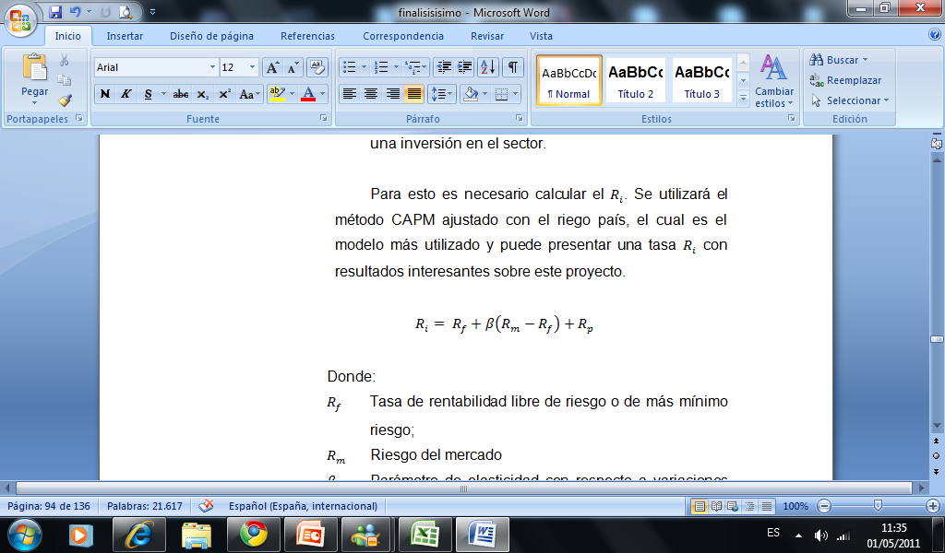

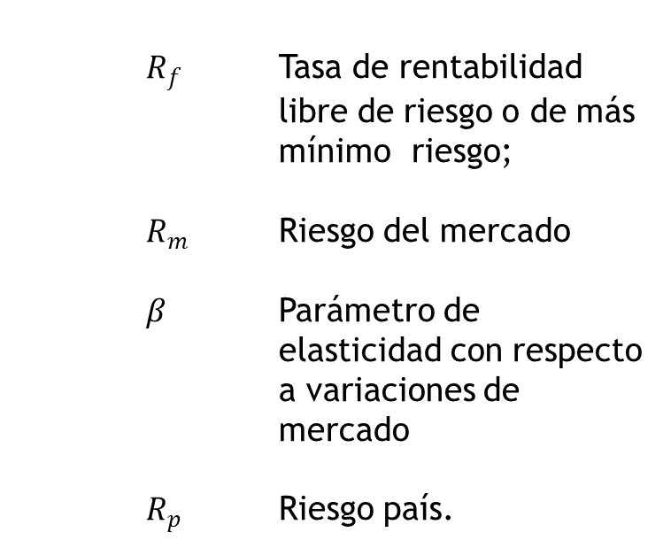
TASA DE DESCUENTO
$R_{f}$ Tasa de rentabilidad libre de riesgo o de más mínimo riesgo;
$R_{m}$ Riesgo del mercado
$β$ Parámetro de elasticidad con respecto a variaciones de mercado
$R_{p}$ Riesgo país.
CAPM

Slide 51
FINANC. INCLUIDO CAP./ TRABAJO
 | DEUDA BANCARIA
Porcentaje financiamiento 80% | $ 115.791,94
AMORTIZACION DEL PRESTAMO
Préstamo | $ 115.791,94
T. Interés (anual) | 9,50%
Años | 5
Pago Anual | $ 30.156,44
Tasa de Interés anual de la CFN
Elaborado por: autores.

Slide 52

AMORTIZACION DE DEUDA
PRESTAMO
Año | Pago | Intereses | Amortización | Saldo
0 |  |  |  | $ 115.791,94
1 | $ 30.156,44 | $ 11.000,23 | $ 19.156,20 | $ 96.635,74
2 | $ 30.156,44 | $ 9.180,40 | $ 20.976,04 | $ 75.659,70
3 | $ 30.156,44 | $ 7.187,67 | $ 22.968,77 | $ 52.690,93
4 | $ 30.156,44 | $ 5.005,64 | $ 25.150,80 | $ 27.540,13
5 | $ 30.156,44 | $ 2.616,31 | $ 27.540,13 | $ -
Elaborado por: autores.

Slide 53
AÑOS | 2012 | 2013 | 2014 | 2015 | 2016 | 2017
(+) Ingreso |  | $ 187.200,00 | $ 187.200,00 | $ 187.200,00 | $ 187.200,00 | $ 187.200,00
(=) UTILIDAD BRUTA |  | $ 187.200,00 | $ 187.200,00 | $ 187.200,00 | $ 187.200,00 | $ 187.200,00
GASTOS OPERATIVOS |  | $ 136.140,00 | $ 136.140,00 | $ 136.140,00 | $ 136.140,00 | $ 136.140,00
(-) Gastos administrativos |  | $ 66.600,00 | $ 66.600,00 | $ 66.600,00 | $ 66.600,00 | $ 66.600,00
(-) Gastos de servicios básicos |  | $ 8.040,00 | $ 8.040,00 | $ 8.040,00 | $ 8.040,00 | $ 8.040,00
(-) Gastos de movilización (combustible) |  | $ 45.600,00 | $ 45.600,00 | $ 45.600,00 | $ 45.600,00 | $ 45.600,00
(-) Mantenimiento |  | $ 7.800,00 | $ 7.800,00 | $ 7.800,00 | $ 7.800,00 | $ 7.800,00
(-) Gastos de publicidad |  | $ 5.100,00 | $ 5.100,00 | $ 5.100,00 | $ 5.100,00 | $ 5.100,00
(-) Alquiler Local |  | $ 2.400,00 | $ 2.400,00 | $ 2.400,00 | $ 2.400,00 | $ 2.400,00
(-) Gastos varios |  | $ 600,00 | $ 600,00 | $ 600,00 | $ 600,00 | $ 600,00
DEPRECIACIONES |  | $ 24.595,33 | $ 24.595,33 | $ 24.595,33 | $ 24.061,99 | $ 24.061,99
(-) Dep. Vehículo |  | $ 23.950,00 | $ 23.950,00 | $ 23.950,00 | $ 23.950,00 | $ 23.950,00
(-) Dep. Muebles y Eq. Oficina |  | $ 111,99 | $ 111,99 | $ 111,99 | $ 111,99 | $ 111,99
(-) Dep. Eq. Computación |  | $ 533,33 | $ 533,33 | $ 533,33 | $ - | $ -
(=) UTILIDAD OPERATIVA |  | $ 26.464,67 | $ 26.464,67 | $ 26.464,67 | $ 26.998,01 | $ 26.998,01
GASTOS NO OPERATIVOS |  | $ 11.000,23 | $ 9.180,40 | $ 7.187,67 | $ 5.005,64 | $ 2.616,31
(-) Gastos por Interés |  | $ 11.000,23 | $ 9.180,40 | $ 7.187,67 | $ 5.005,64 | $ 2.616,31
(=) UTILIDAD ANTES DE IMPUESTOS |  | $ 15.464,44 | $ 17.284,28 | $ 19.277,00 | $ 21.992,37 | $ 24.381,69
(-) Impuestos (24%) |  | $ 3.711,47 | $ 4.148,23 | $ 4.626,48 | $ 5.278,17 | $ 5.851,61
(=) UTILIDAD NETA |  | $ 11.752,97 | $ 13.136,05 | $ 14.650,52 | $ 16.714,20 | $ 18.530,09
(+) Depreciación |  | $ 24.595,33 | $ 24.595,33 | $ 24.595,33 | $ 24.061,99 | $ 24.061,99
(-) Amortización |  | $ 19.156,20 | $ 20.976,04 | $ 22.968,77 | $ 25.150,80 | $ 27.540,13
(-) Inversión Inicial | $ (134.244,93)
(-)(+) Capital de Trabajo | $ (16.170,00) |  |  |  |  | $ 16.170,00
(+) Préstamo | $ 115.791,94
(+) Valor de Desecho |  |  |  |  |  | $ 559,97
(=) FLUJO DE CAJA | $ (34.622,99) | $ 17.192,10 | $ 16.755,33 | $ 16.277,08 | $ 15.625,39 | $ 31.781,92

Slide 54
FLUJO DE CAJA
Elaborado por: autores.
VAN | $ 29.741,10
TIR | 43,35%

Slide 55
PAYBACK
PERIODO | SALDO DE INVERSION | FLUJO DE CAJA | RENTABILIDAD EXIGIDA | RECUPERACION DE INVERSION
2013 | $ 34.622,99 | $ 17.192,10 | $ 4.919,79 | $ 12.272,31
2014 | $ 22.350,68 | $ 16.755,33 | $ 3.175,94 | $ 13.579,39
2015 | $ 8.771,29 | $ 16.277,08 | $ 1.246,36 | $ 15.030,72
2016 | $ (6.259,43) | $ 15.625,39 | $ (889,44) | $ 16.514,83
2017 | $ (22.774,26) | $ 31.781,92 | $ (3.236,13) | $ 35.018,05
Elaborado por: autores.

Slide 56
ANÁLISIS
SENSIBILIDAD ESPERADO
Elaborado por: autores.
ESCENARIO ESPERADO | VAN | TIR
Variaciones en los Ingresos (+10%) | $ 85.270,64 | 93,54%
Variaciones en los Costos (-5%)

Slide 57
ANÁLISIS
SENSIBILIDAD
OPTIMISTA
Elaborado por: autores.
ESCENARIO OPTIMISTA | VAN | TIR
Variaciones en las Ventas (+15%) | $ 116.501,14 | 120,80%
Variaciones en los Costos (-10%)

Slide 58
ANÁLISIS
SENSIBILIDAD
PESIMISTA
Elaborado por: autores.
ESCENARIO PESIMISTA | VAN | TIR
Variaciones en las Ventas (-10%) | ($ 25.788,44) | -14,51%
Variaciones en los Costos (+5%)

Slide 59
Índice
Introducción
Misión, Visión, Objetivo general y FODA
Organigrama, descripción del servicio y valores de la compañía
Investigación de mercado, método de muestreo, encuestas
Marketing, promociones y publicidad
Estudio Técnico
Estudio Financiero
Conclusiones
Recomendaciones

Slide 60

Conclusiones
La población de la Escuela Superior Politécnica del Litoral no cuenta con este tipo de compañías que brinden el servicio que planteamos en este proyecto, por lo cual el posicionarnos en este mercado es fundamental.
Debemos realizar una campaña de marketing exhaustiva para dar a conocer el servicio y sus rutas para poder así captar a la mayor cantidad de usuarios posibles en nuestro segmento de mercado.

Slide 61
Conclusiones
  El proyecto es económicamente viable y rentable, en el estudio financiero se obtuvo un VAN de $ 29.741,10 y el valor de la TIR 43,35% que es mayor a la TMAR 14,21% y el periodo de recuperación de la inversión ocurre a partir del año 4.
El profesionalismo de nuestros conductores deberá ser la requerida para transportar de manera segura y confiable a los pasajeros y así generar confiabilidad y recurrencia en la contratación de la transportación.

Slide 62
Índice
Introducción
Misión, Visión, Objetivo general y FODA
Organigrama, descripción del servicio y valores de la compañía
Investigación de mercado, método de muestreo, encuestas
Marketing, promociones y publicidad
Estudio Técnico
Estudio Financiero
Conclusiones
Recomendaciones

Slide 63
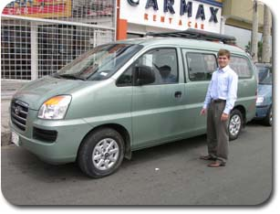

Recomendaciones
Realizar alianzas estratégicas con empresas que brinden el servicio de alquiler de vehículos.
Realizar una amplia campaña de marketing para así podernos dar a conocernos.

Slide 64


Recomendaciones
Poder expandirse hacia otras universidades de Guayaquil.
Establecer programas de capacitación constante para los conductores sobre la atención.

Slide 65
FIN
GRACIAS POR SU ATENCIÓN

